Slide 1
Cranium Cafe Pasos
Los Angeles Mission College Financial Aid Oﬃce
Ayudar a los estudiantes sobre cómo acceder a los
Servicios Estudiantiles durante el período Más Seguro en Casa.
Abril 1, 2020

Slide 2
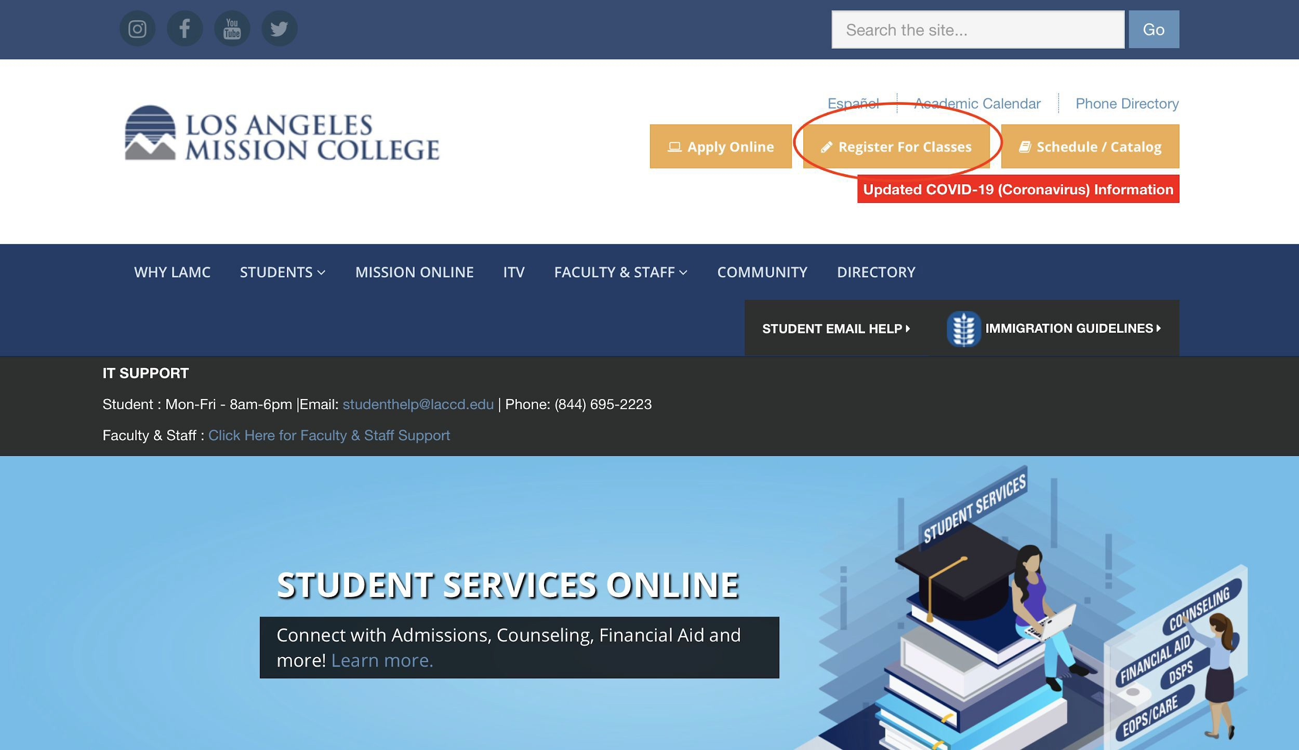
Sitio web de LAMC Home
lamission.edu

Slide 3
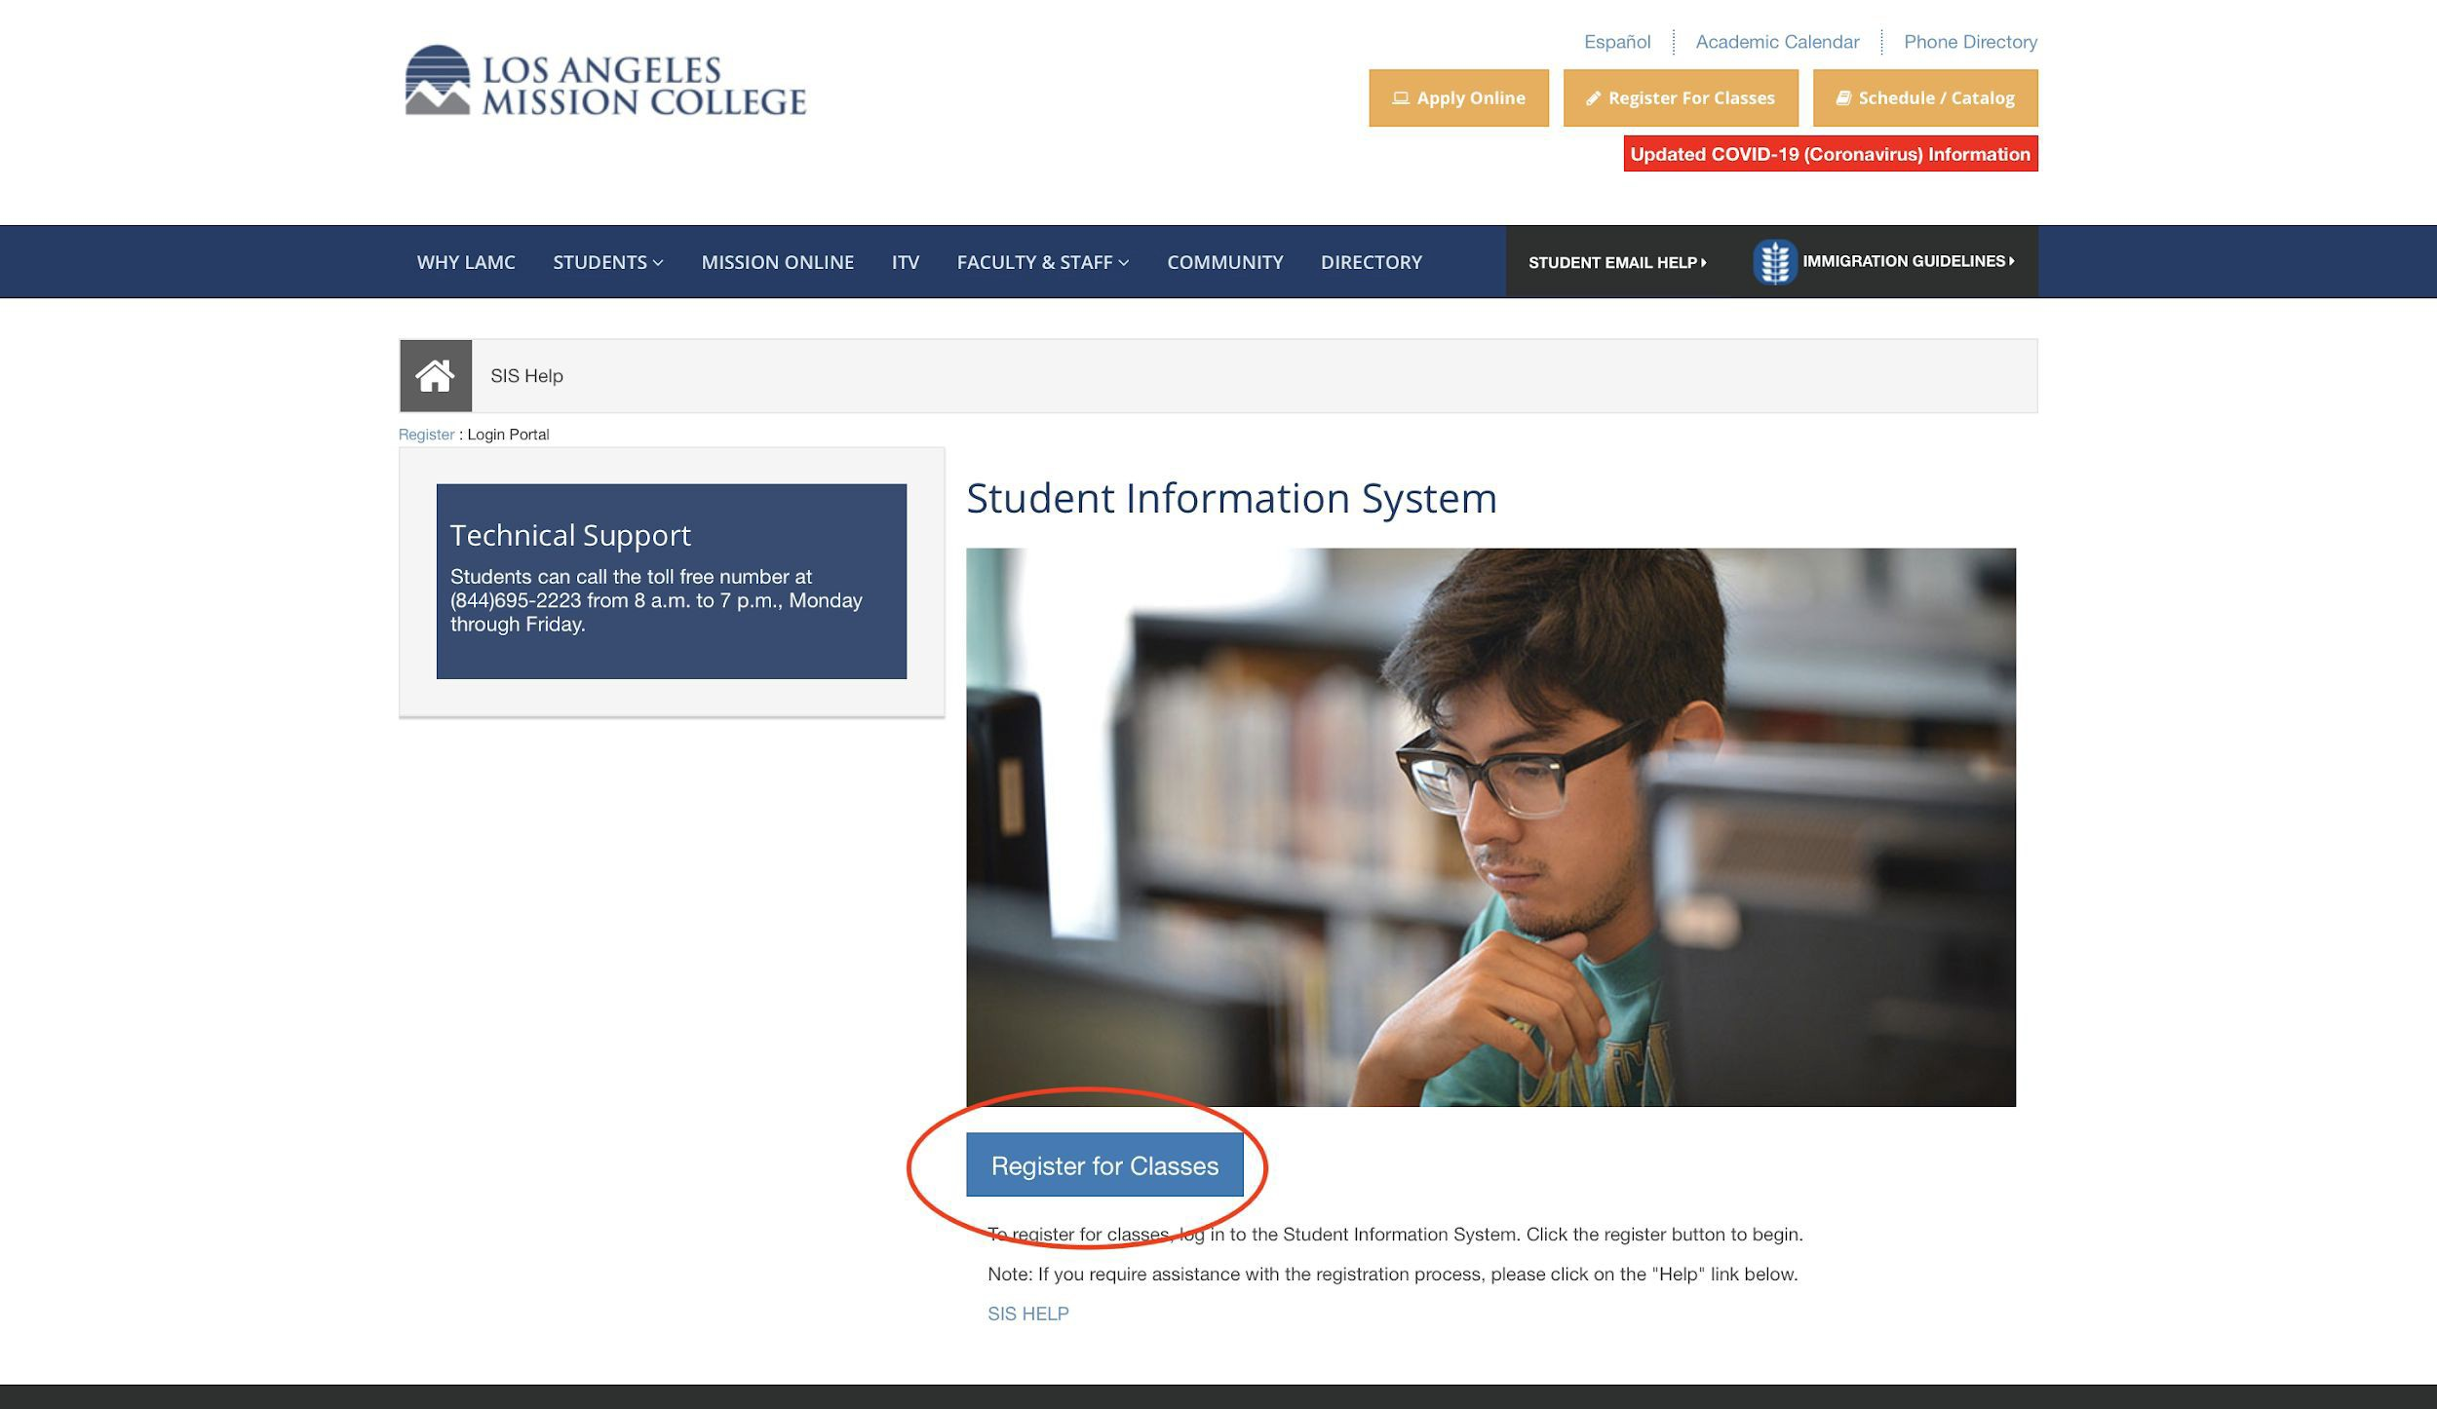
Cómo acceder al portal de SIS

Slide 4
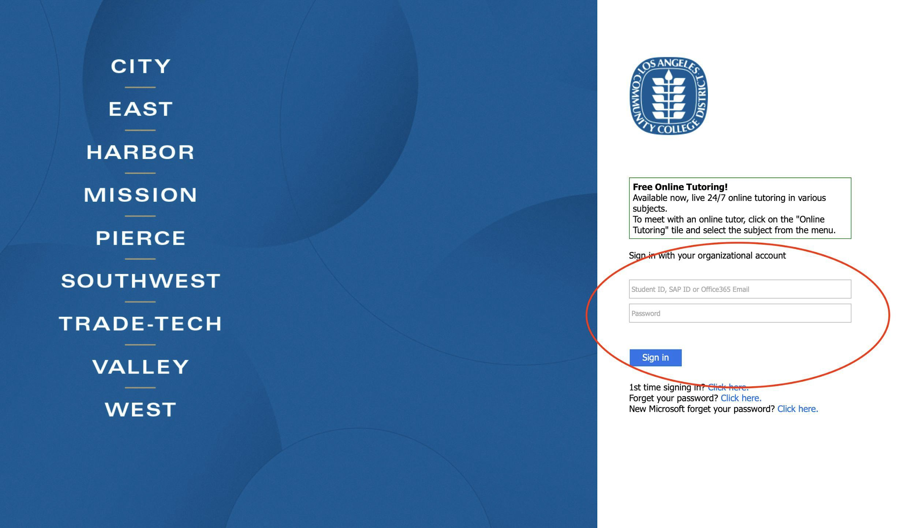
Inicio de sesión en SIS Portal
número de identiﬁcación del estudiante y contraseña

Slide 5
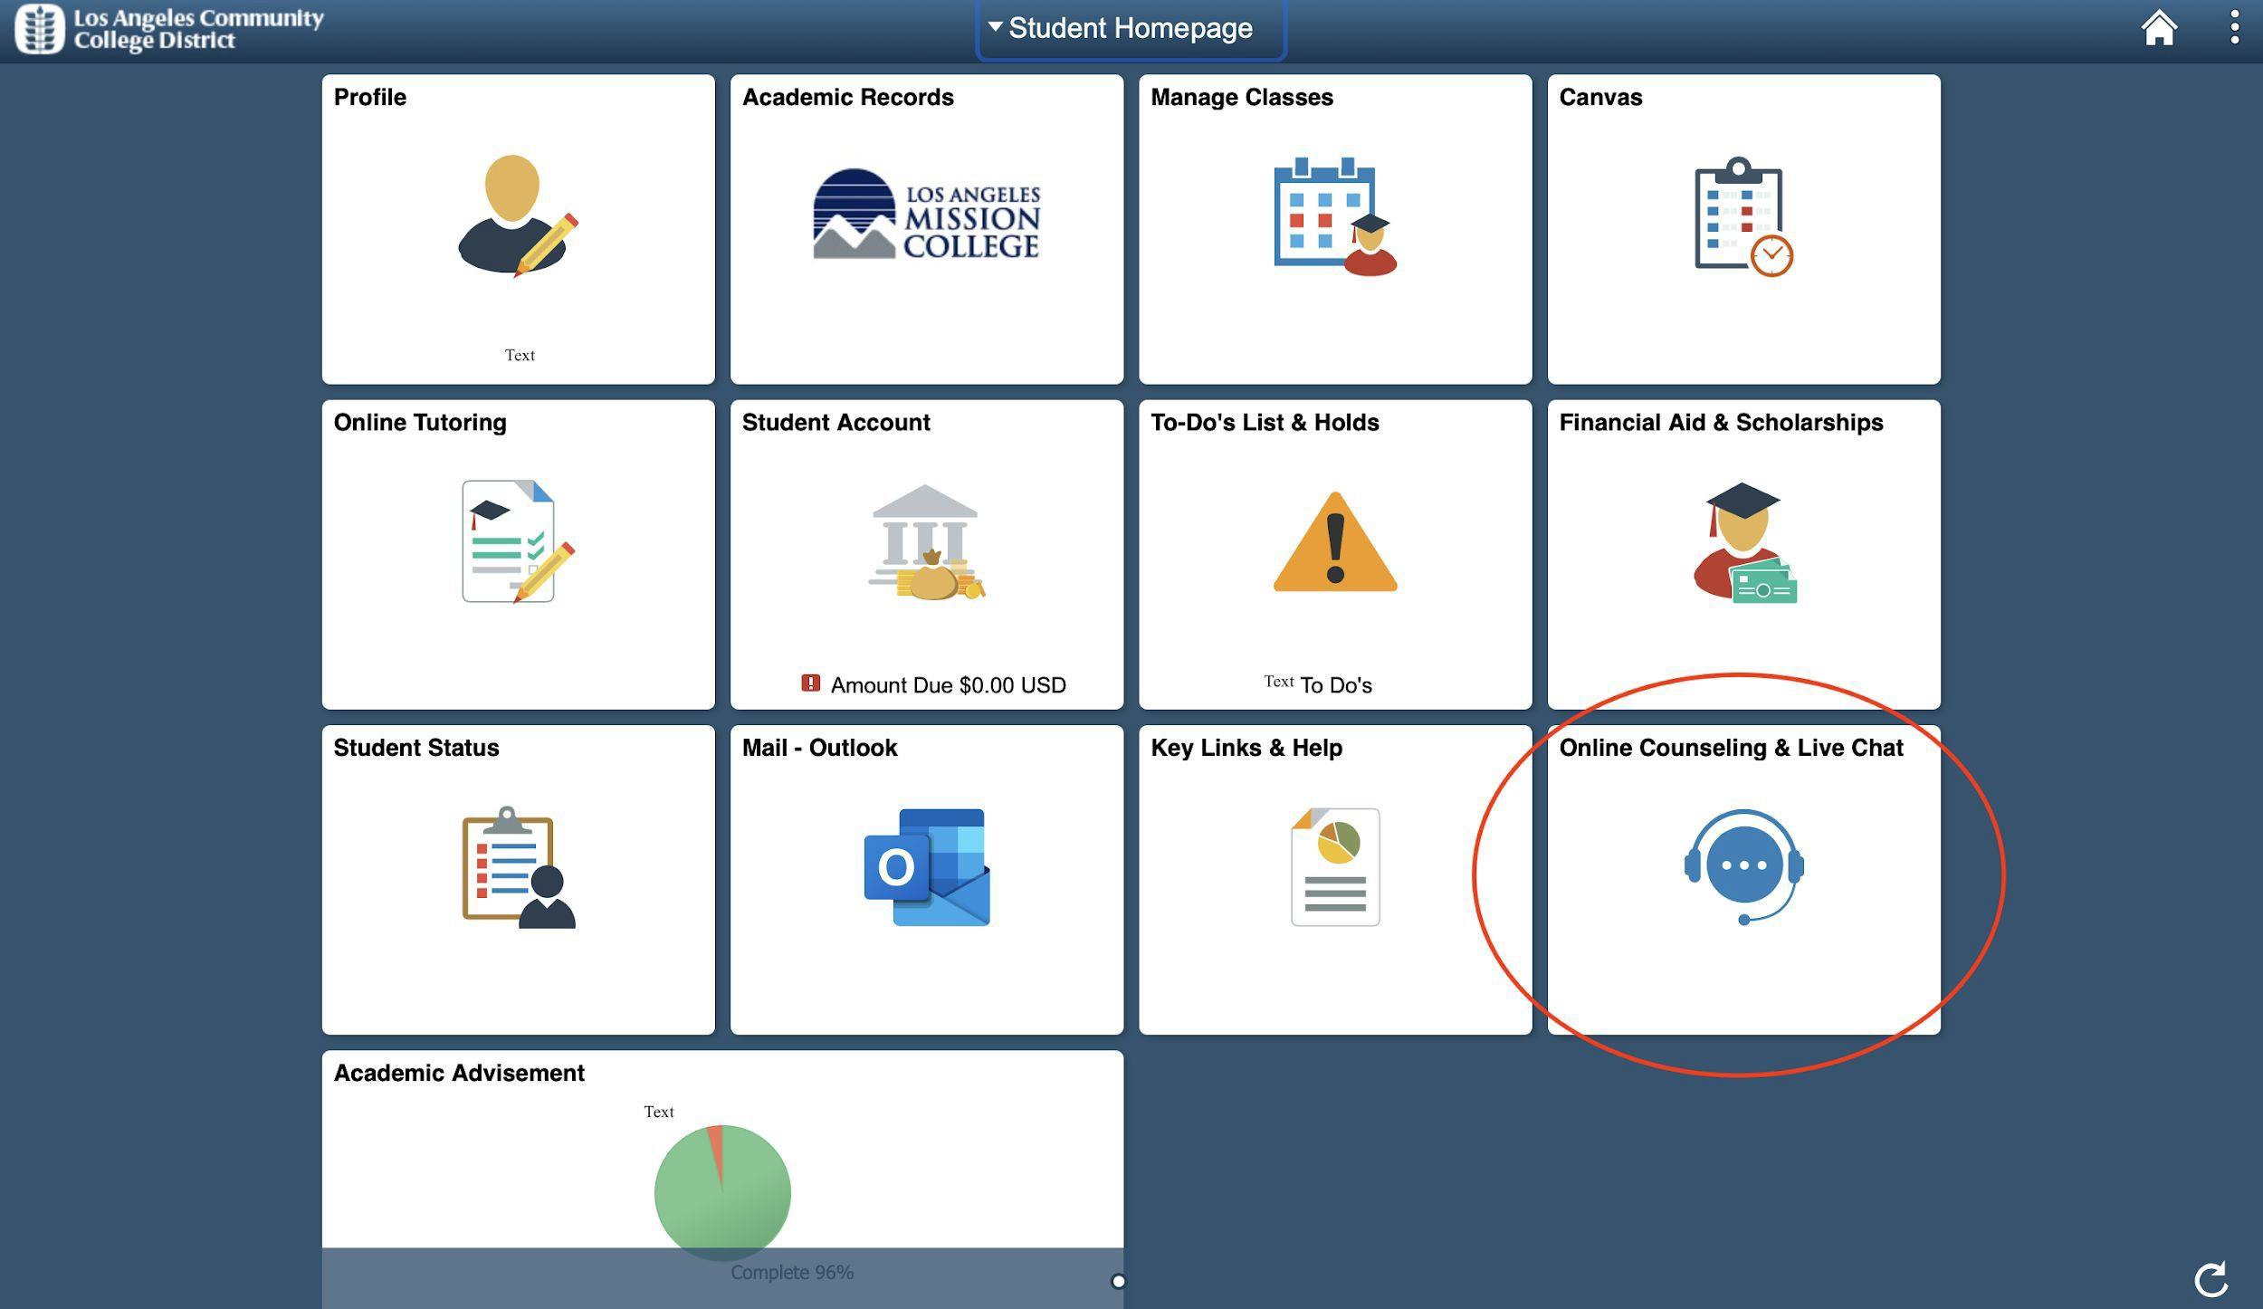
Cómo conectarse con nosotros en ConexED/Cranium Cafe

Slide 6
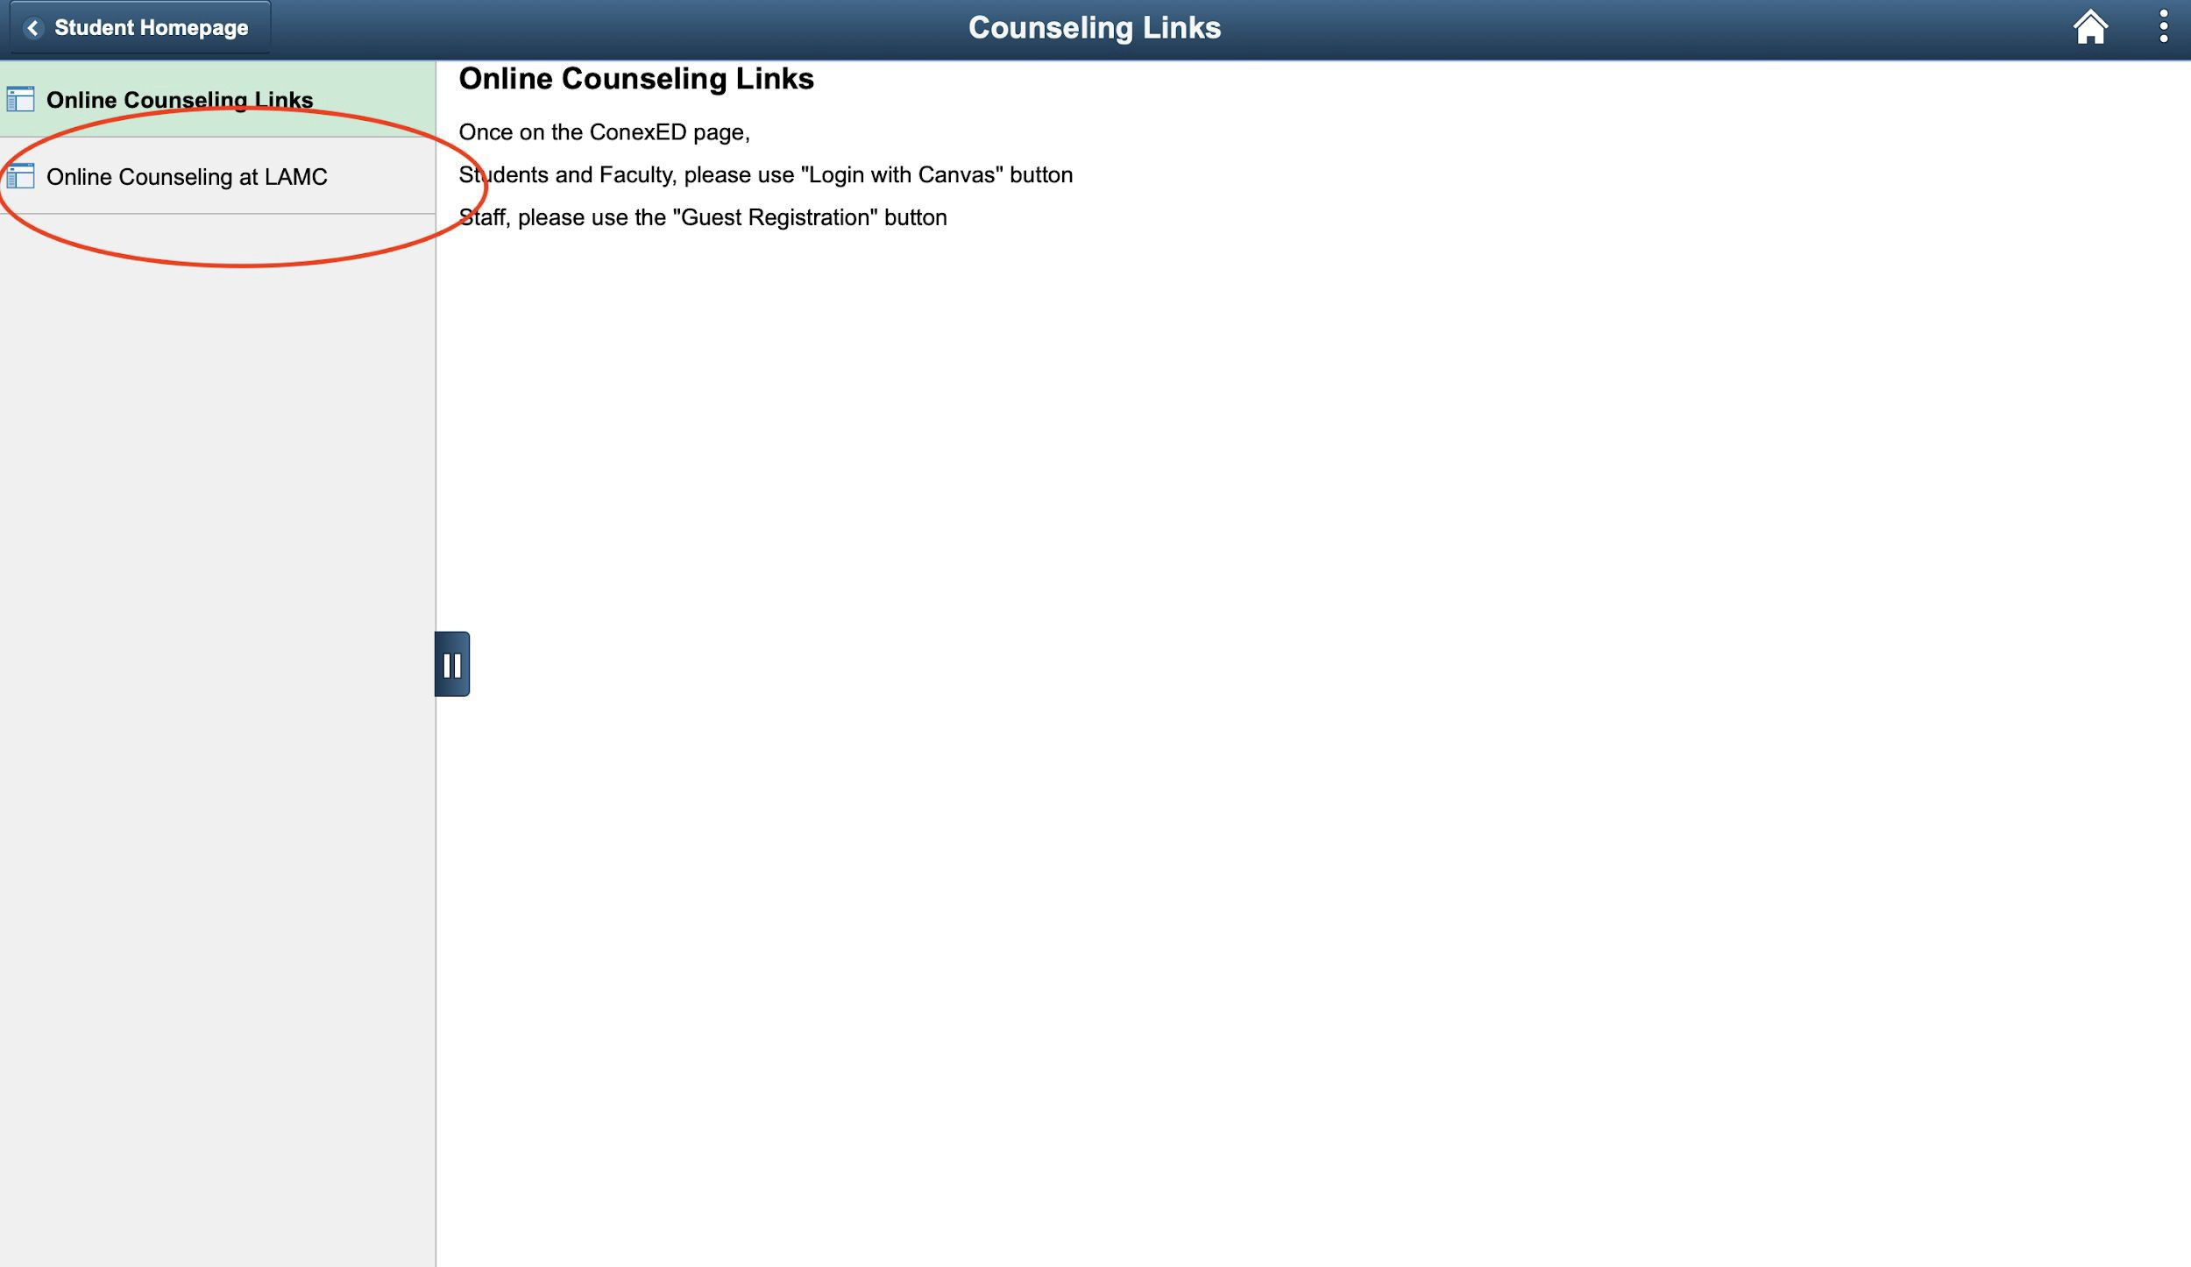
Acceso a ConexED/Cranium Cafe

Slide 7
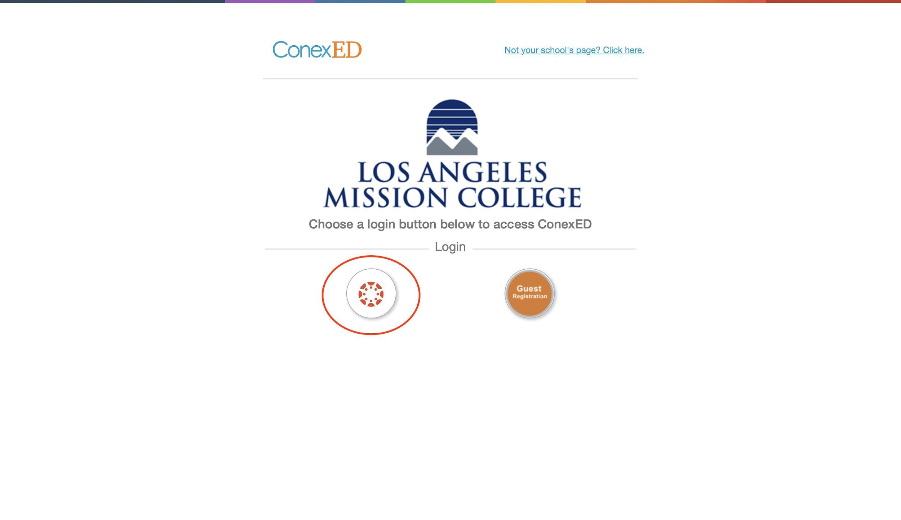
Seleccionar logotipo de Canvas

Slide 8
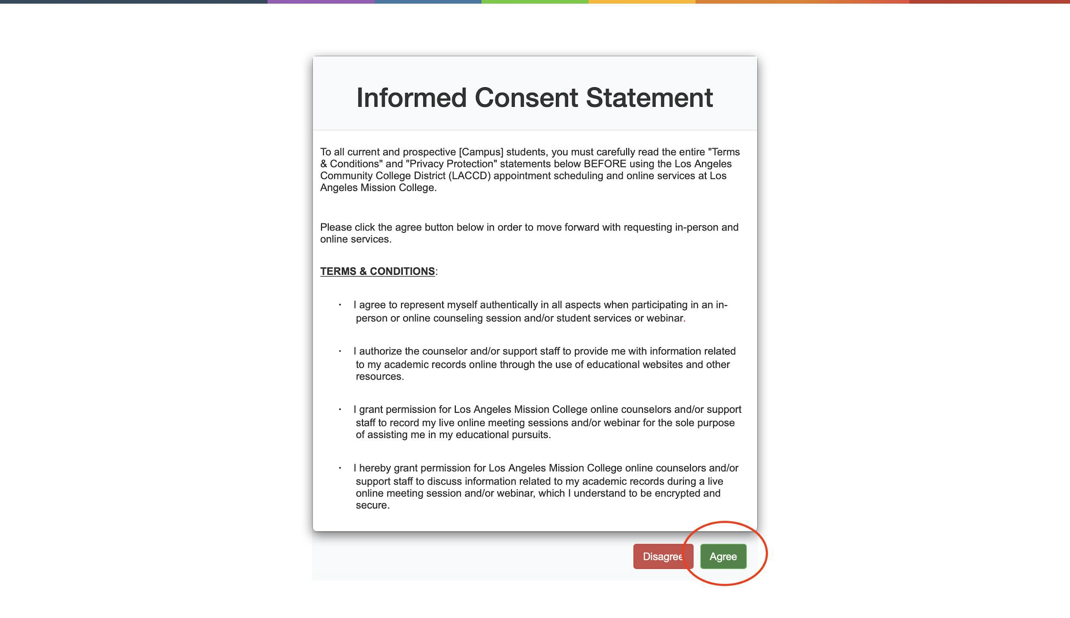
Acepte los Términos para usar ConexED/Cranium Cafe

Slide 9
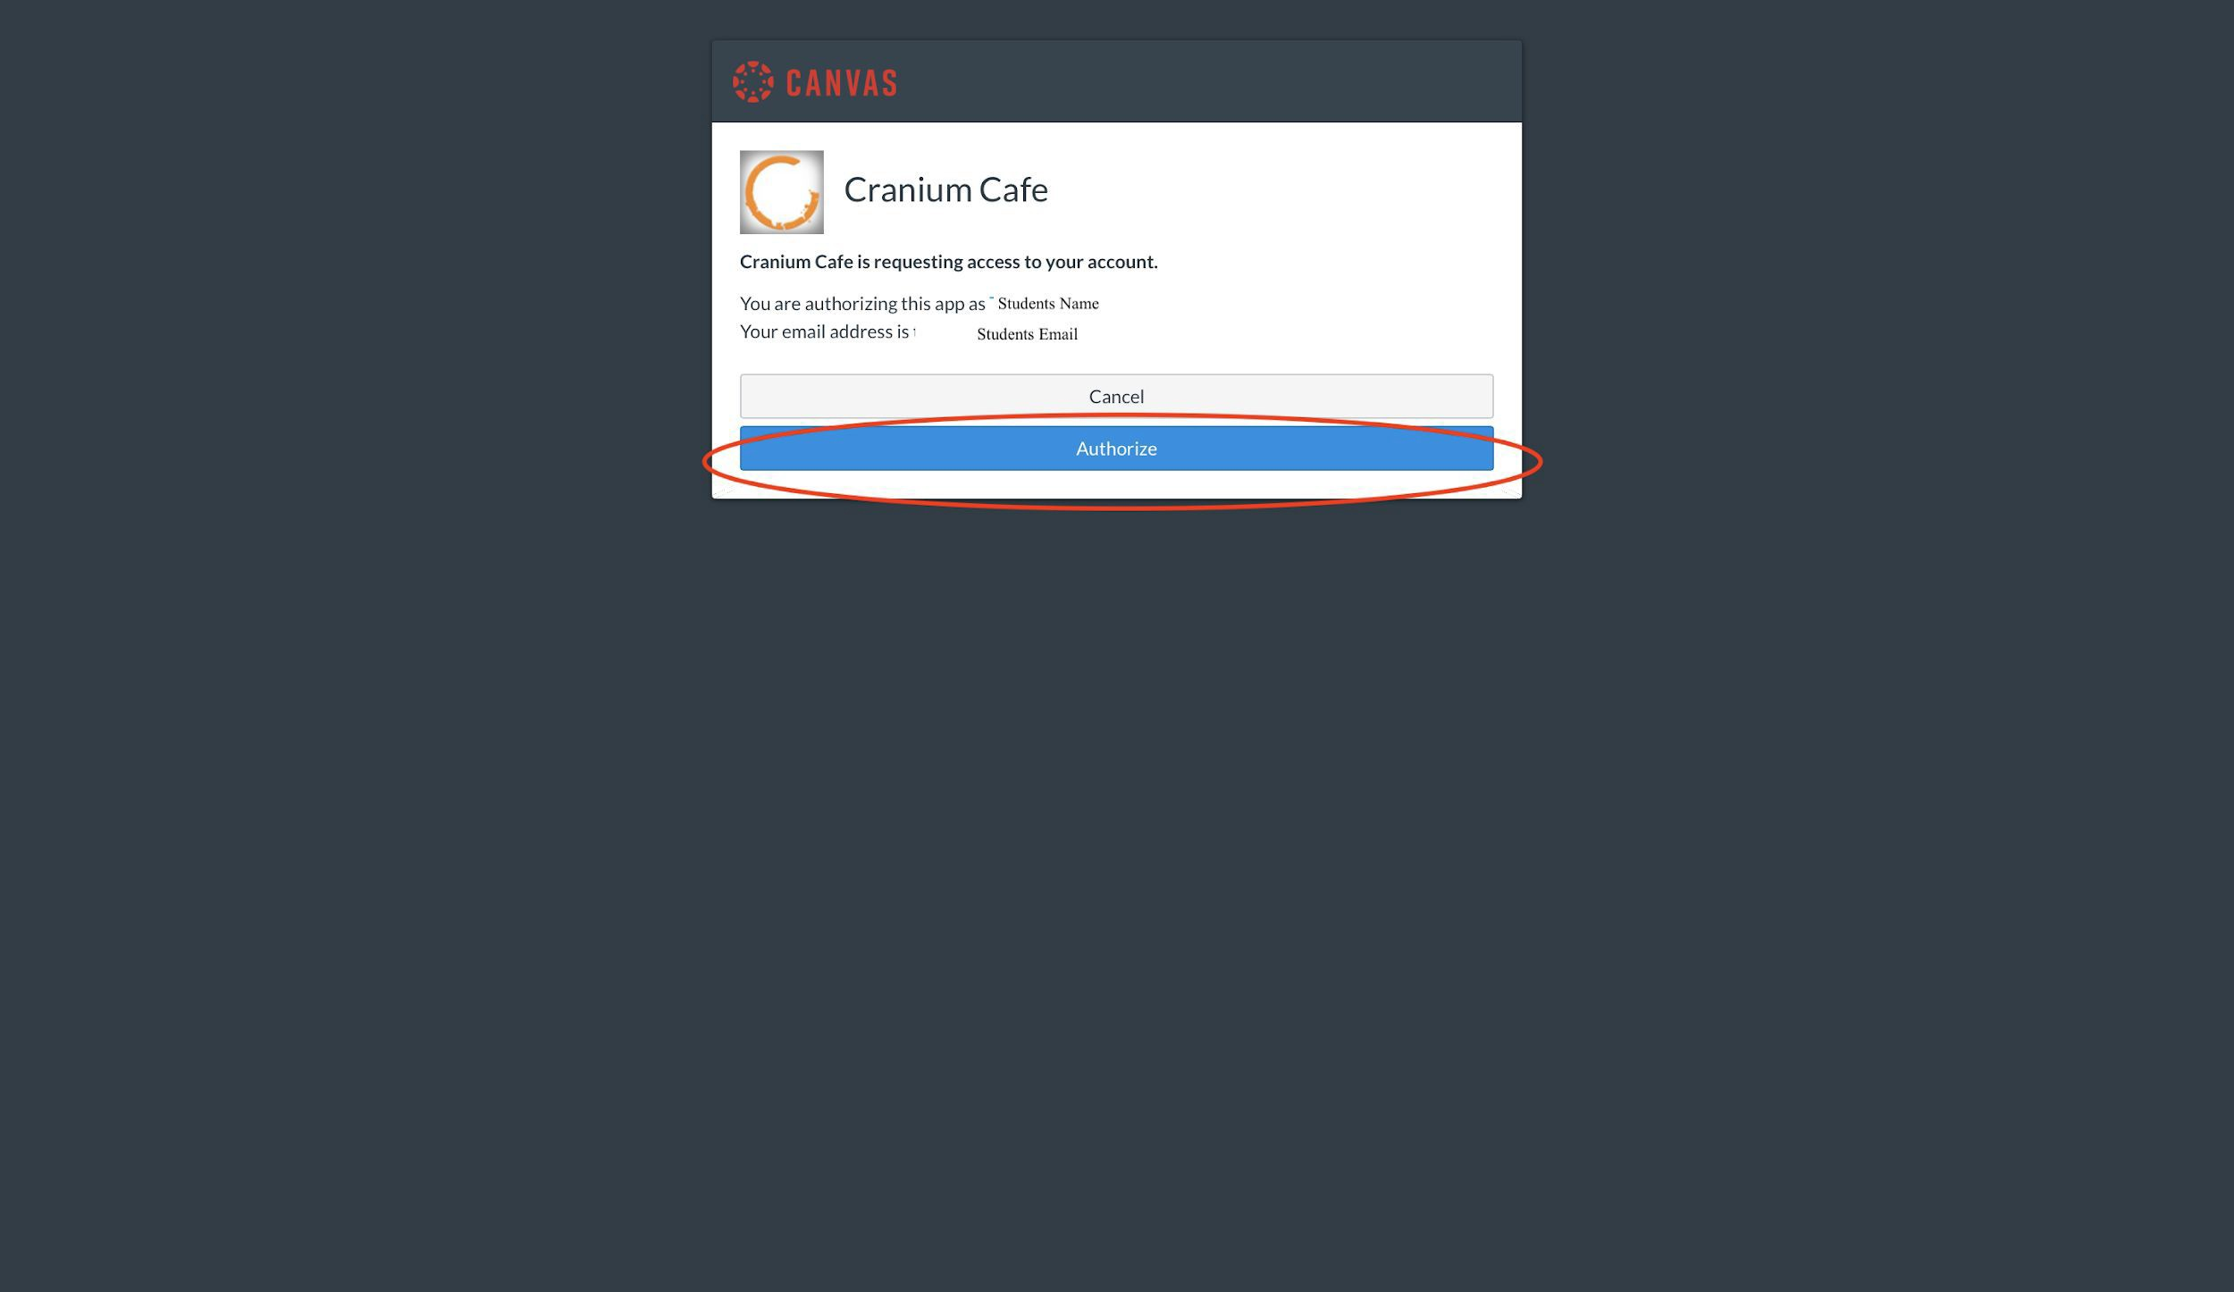
Autorizar el acceso

Slide 10
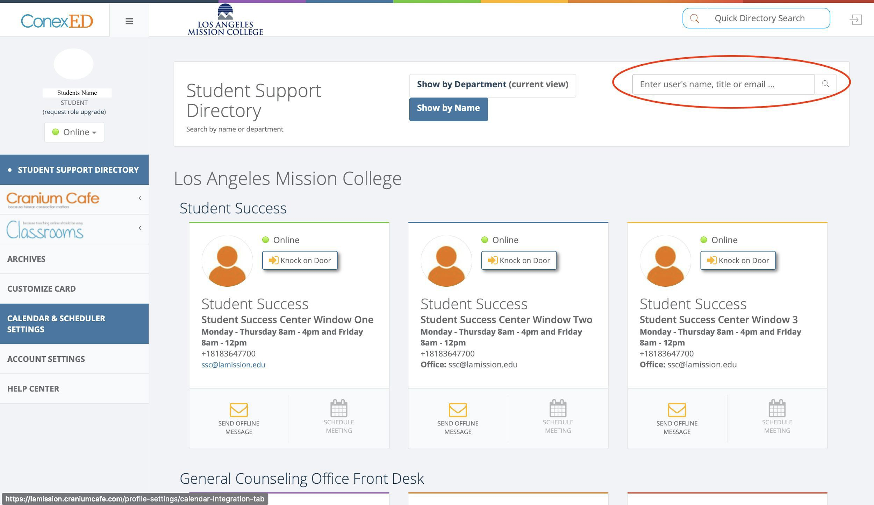
Buscar Financial Aid Counter

Slide 11
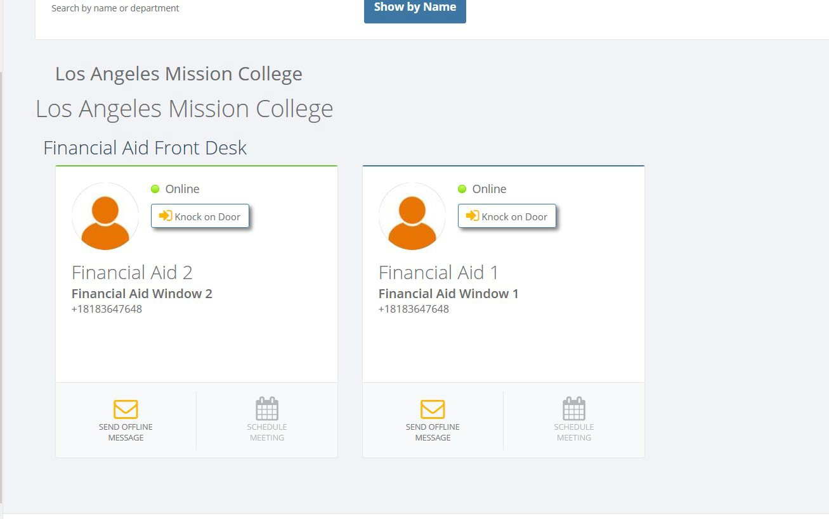
Comunicación en línea
Chat en Vivo y Video Chatdisponibles

Slide 12
Comunicación fuera de línea

Slide 13
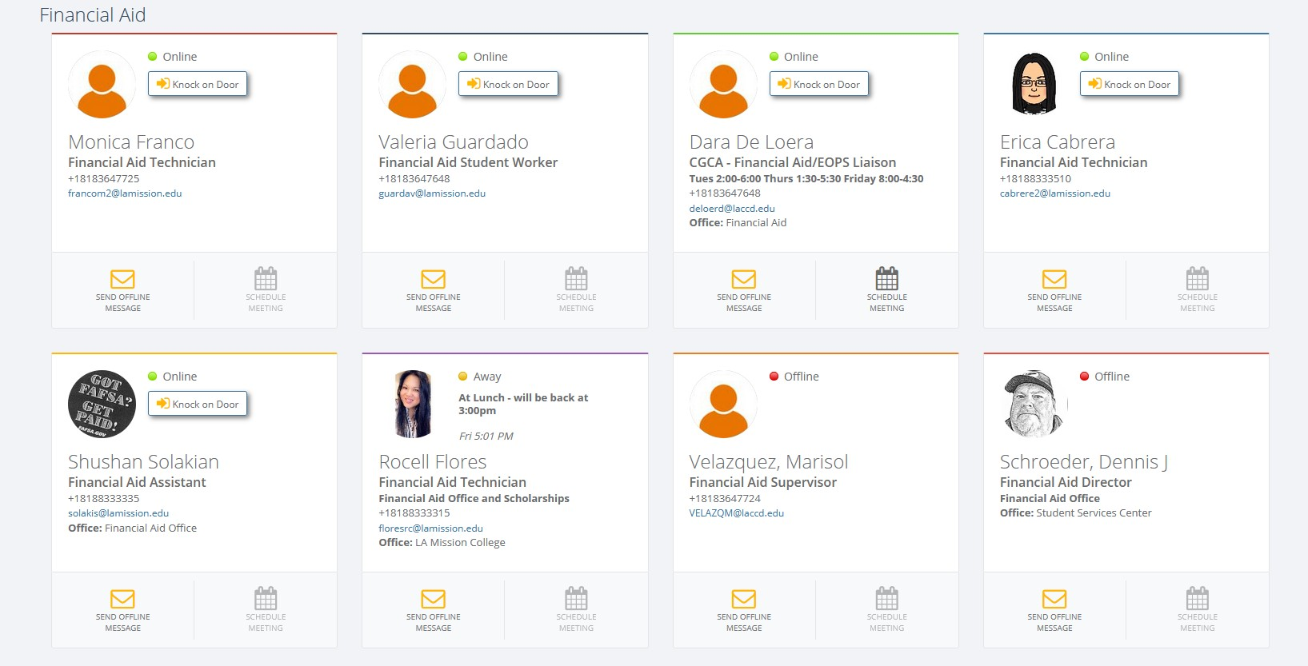
Cuentas ConexED/Cranium Cafe de los miembros del Financial Aid personal

Slide 14
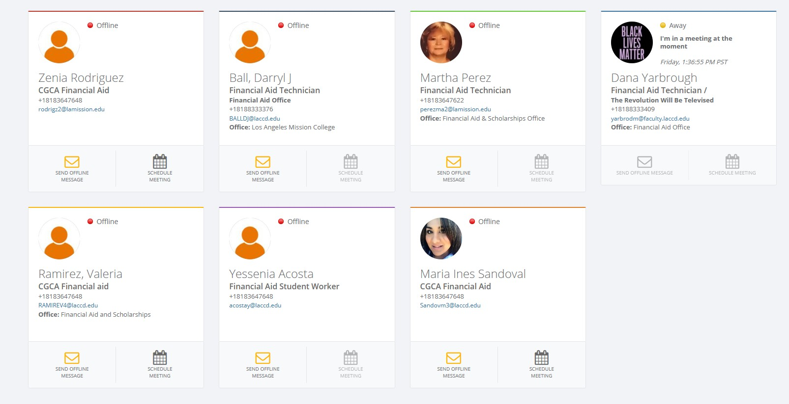
Cuentas ConexED/Cranium Cafe de los miembros del Financial Aid personal

